Slide 1
Ιατρική Απεικόνιση ΙΙΙ (Θ)
Ανοικτά Ακαδημαϊκά Μαθήματα στο ΤΕΙ Αθήνας
Ενότητα 3: Αξονική Τομογραφία Θώρακος - Μεσοθωράκιου
Γεωργία Οικονόμου, Αναπληρώτρια Καθηγήτρια
Τμήμα Ραδιολογίας - Ακτινολογίας
Το περιεχόμενο του μαθήματος διατίθεται με άδεια Creative Commons εκτός και αν αναφέρεται διαφορετικά | Το έργο υλοποιείται στο πλαίσιο του Επιχειρησιακού Προγράμματος «Εκπαίδευση και Δια Βίου Μάθηση» και συγχρηματοδοτείται από την Ευρωπαϊκή Ένωση (Ευρωπαϊκό Κοινωνικό Ταμείο) και από εθνικούς πόρους.

Slide 2
ΑΞΟΝΙΚΗ ΤΟΜΟΓΡΑΦΙΑ ΘΩΡΑΚΟΣ

Slide 3
Τεχνική 1/7
Εξαρτάται από το λόγο εξέτασης
Γενικό πρωτόκολλο θώρακος
Εξέταση για διάχυτο πνευμονικό νόσημα

Slide 4
Τεχνική 2/7
Θέση ασθενούς
Ύπτια με τα χέρια ανασηκωμένα (ρουτίνα)
Πρηνής ως συμπληρωματική επί ενδείξεως
Πεδίο εξέτασης
Από τη θωρακική είσοδο έως την οπίσθια διαφραγματική γωνία
Ανάδειξη επινεφριδίων

Slide 5
Τεχνική 3/7
Φάση αναπνοής
Τέλος εισπνοής (ρουτίνα)
Τέλος εκπνοής
Παγίδευση αέρα
ΔΔ παγίδευση αέρα – θολής υάλου
ΔΔ ενδοτικότητα (ίνωση – οίδημα)
Καρκίνος – καθήλωση στο θωρακικό τοίχωμα

Slide 6
Τεχνική 4/7
Παράγγελμα
Βεβαιωθείτε οτι ο ασθενής έχει καταλάβει τι πρέπει να κάνει
Κάνετε πρόβα
4-5 βαθειές αναπνοές αμέσως πριν την έναρξη της σάρωσης (καλύτερη οξυγόνωση)
Παράγγελμα 3-4 sec προ της έναρξης
Σάρωση ουροκεφαλικά

Slide 7
Τεχνική 5/7
Σκιαγραφικό Ε/Φ (ρουτίνας)
90 κεκ
2-3ml/sec
25 (20-30) δευτερόπλεπτα καθυστέρηση
Σκιαγραφικό Ε/Φ αγγειογραφία
90-110 σκιαγραφικό + 40-50 κ.εκ. φυσιολογικός ορός
3-4ml/sec
20sec καθυστέρηση ή bolus tracking
Από το στόμα
Έλεγχος οισοφάγου
Διήθηση από όγκο
Αμέσως προ της έναρξης της σάρωσης

Slide 8
Τεχνική 6/7
Πάχος τομής
Ανακατασκευή λεπτές τομές
Παρουσίαση με παχύτερες τομές
Φίλτρα ανακατασκευής (raw data)
Standard (πνεύμονες & μεσοθωράκιο)
Υψηλής ευκρίνειας (oστών) για το πνευμονικό παρέγχυμα
Μπορούν να χρησιμοποιηθούν και φίλτρα παρουσίασης (σε ανακατασκευασμένες τομές)
Παράθυρα
Πνεύμονες: 1500 / -600
Μεσοθωράκιο: 400 / 50

Slide 9
Τεχνική 7/7
Παράγοντες έκθεσης
120kV
Περίπου 150 mAs
CTDIvol περίπου 5 - 10mGy
Η χαμηλή δόση επιτρέπεται λόγω της υψηλής φυσικής αντίθεσης πνευμόνων (αγγεία, αέρας) – μεσοθωρακίου (σκιαγραφικό, λίπος)
Η μείωση του SNR στους ώμους και στην περιοχή του διαφράγματος (ήπαρ) βελτιώνεται με τις τεχνικές διαμόρφωσης της δόσης των σύγχρονων πολυτομικών αξονικών τομογράφων

Slide 10
Αξονική τομογραφία υψηλής ευκρίνειας High Resolution CT (HRCT)
Λεπτές τομές: < 2χιλ
Αλγόριθμος υψηλής ευκρίνειας (οστών)
ΒΑΘΕΙΑ ΕΙΣΠΝΟΗ
ΛΗΨΗ ΣΕ ΕΚΠΝΟΗ
ΛΗΨΗ ΣΕ ΠΡΗΝΗ ΘΕΣΗ
μόνο οι ύποπτες περιοχές εξετάζονται, συνήθως στις πνευμονικές βάσεις
5 λεπτά σε θέση προ της σάρωσης
Ξαπλώστε τον ασθενή αμέσως προ της σάρωσης χωρίς καθυστερήσεις για να αποφύγετε τις αλλαγές υποαερισμού και στάσης
ΜΙΡ και minIP σε στεφανιαίο επίπεδο

Slide 11
CT χαμηλής δόσης
Λόγω της υψηλής φυσικής αντίθεσης των πνευμόνων η δόση ακτινοβολίας μπορεί να μειωθεί ακόμα περισσότερο όταν μόνο το παρέγχυμα μελετάται
Δόση CTDIvol = 2-6mGy
Χρήση λιγότερο σκληρού αλγορίθμου για αντιστάθμιση του θορύβου
Χρήση υψηλότερων kV (140)
Φίλτρο θορύβου

Slide 12
CT χαμηλής δόσης έγκαιρη διάγνωση του καρκίνου του πνεύμονα
Λεπτές τομές
Παχύτερες ανακατασκευές
Χωρίς Ε/Φ
CAD

Slide 13
Εικονική βρογχοσκόπηση
3-διάστατη τεχνική
Επεξεργασία προοπτικά των δεδομένων με διαφορετικούς τρόπους
Δεν γίνονται μετρήσεις

Slide 14
Παθήσεις θώρακα

Slide 15
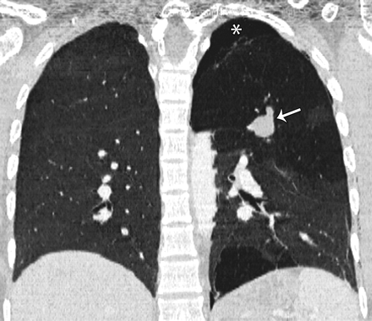
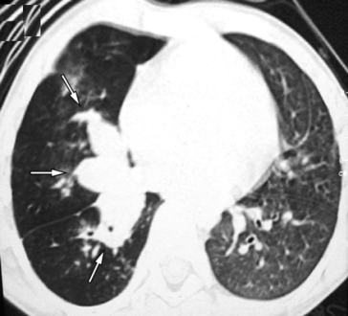
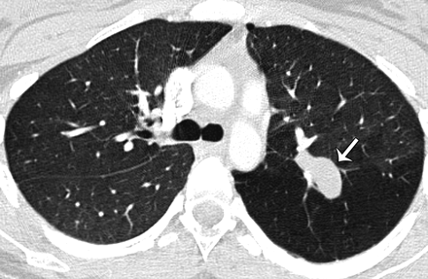
Παθήσεις συγγενείς
Ατρησία αεραγωγών

Slide 16
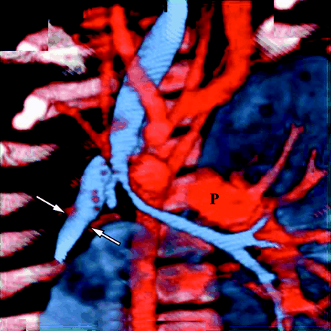
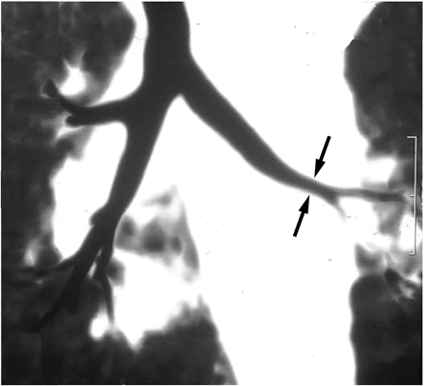
Αγενεσία, υποπλασία
ajronline.org

Slide 17
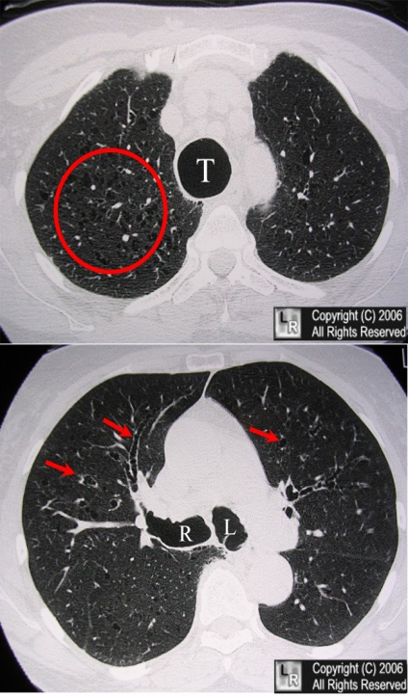
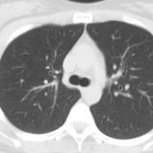
Τραχειοβρογχομεγαλία
learningradiology.com

Slide 18
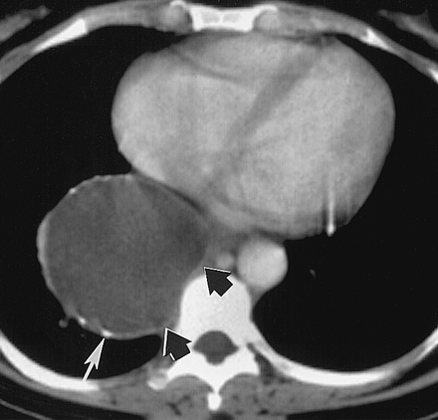
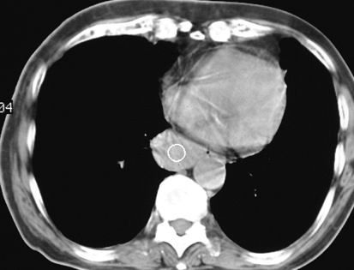
Βρογχογενής κύστη
Πνευμονικό απόλυμα
radiology.rsna.org
emedicine.medscape.com

Slide 19
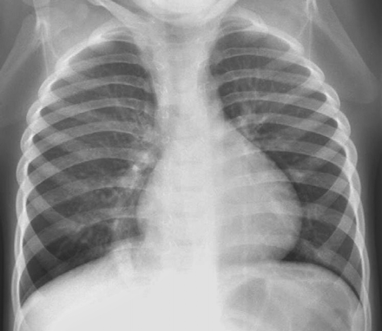
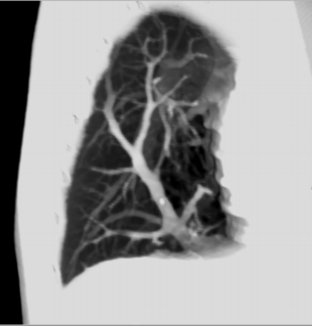
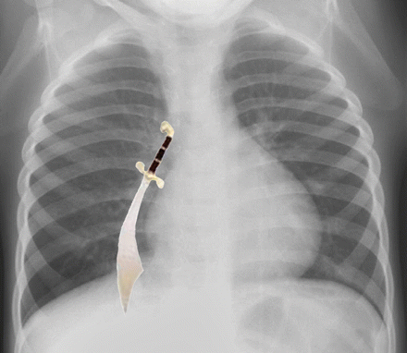
Φλεβολοβαίο σύνδρομο (scimitar)
radiographics.rsna.org
ajronline.org

Slide 20
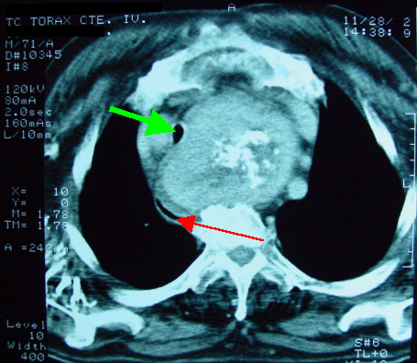
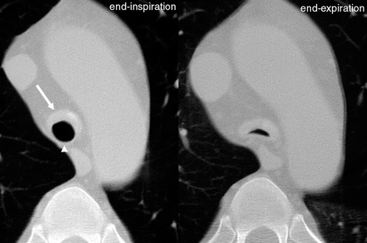
Παθήσεις του τραχειοβρογχικού δένδρου
Στένωση της τραχείας
Εκτίμηση με WL=700 και WW>1000
Η κίνηση μπορεί να δημιουργήσει ψευδή εντύπωση (διπλό τοίχωμα)
radiographics.rsna.org

Slide 21
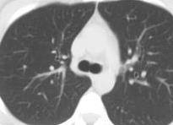
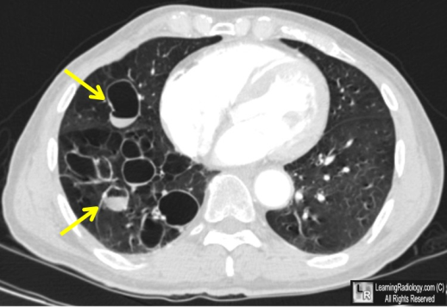
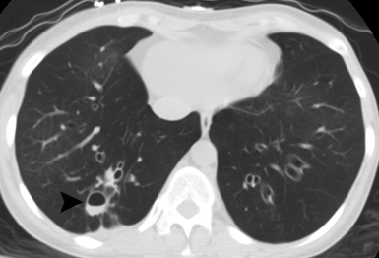
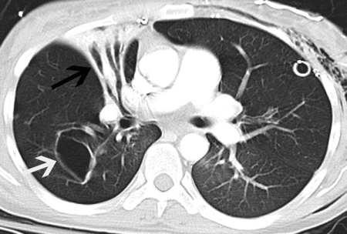
Βρογχεκτασία
Κυλινδρική
Κιρσοειδής
Σακκοειδής
learningradiology.com
radiology.casereports.net

Slide 22
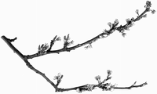
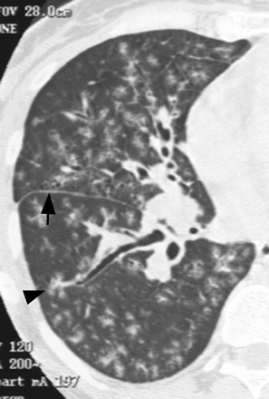
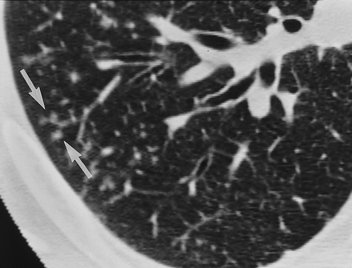
Βρογχιολίτιδα
Βρογχοπνευμονική ασπεργίλλωση
ajronline.org
radiology.rsna.org

Slide 23
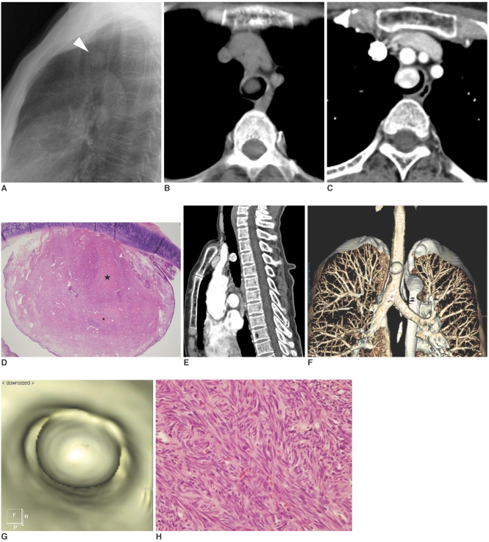
Όγκοι
Θήλωμα
Θηλωμάτωση
Καρκινοειδές
ncbi.nlm.nih.gov

Slide 24
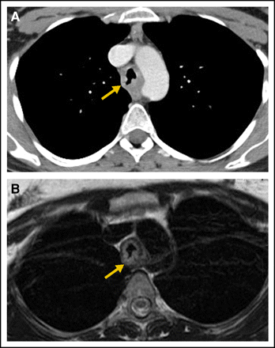
Βρογχικό καρκίνωμα
jco.ascopubs.org

Slide 25
Πνευμονικοί όζοι 1/2
Κοκκιώματα
Καλοήθη νεοπλάσματα
Αμάρτωμα, χόνδρωμα, πνευμονικός ψευδοόγκος
emedicine.medscape.com

Slide 26
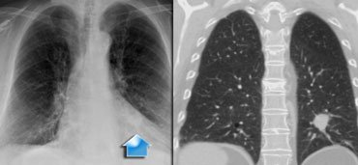
Πνευμονικοί όζοι 2/2
Κακοήθη νεοπλάσματα
Βρογχογενές, κυψελιδικό, μεταστάσεις καρκινοειδές, σάρκωμα Kaposi, λέμφωμα
radiologyassistant.nl

Slide 27
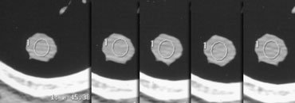
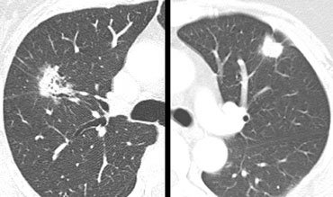
Μονήρης όζος
Καλοήθης ή κακοήθης
radiologyassistant.nl

Slide 28
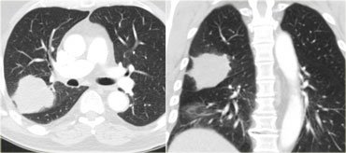
radiologyassistant.nl

Slide 29
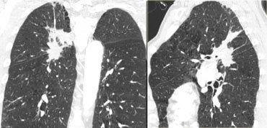
radiologyassistant.nl

Slide 30
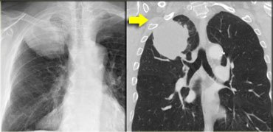
radiologyassistant.nl

Slide 31
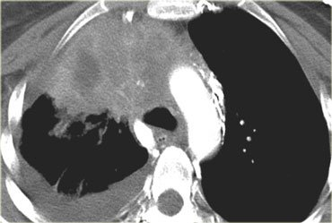
radiologyassistant.nl

Slide 32
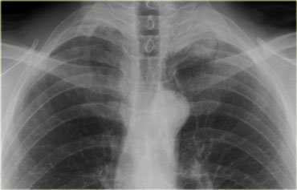
Όγκος Pancoast
radiologyassistant.nl

Slide 33
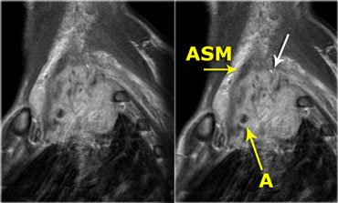
Όγκος Pancoast
radiologyassistant.nl

Slide 34
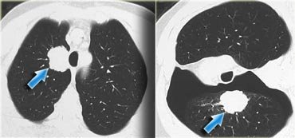
radiologyassistant.nl

Slide 35
Σταδιοποίηση – ΤΝΜ – Τ
radiologyassistant.nl

Slide 36
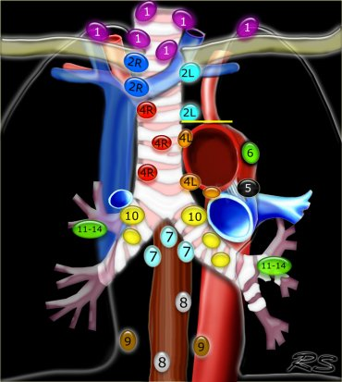
Σταδιοποίηση – ΤΝΜ – Ν
radiologyassistant.nl

Slide 37
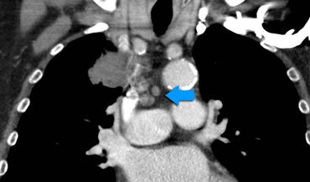
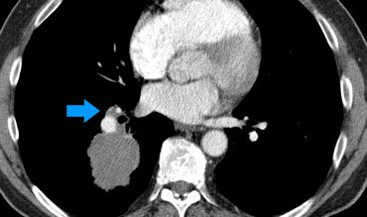
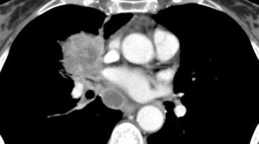
radiologyassistant.nl

Slide 38
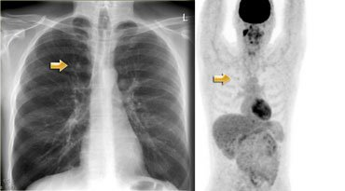
radiologyassistant.nl

Slide 39
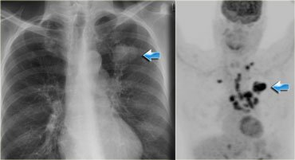
radiologyassistant.nl

Slide 40
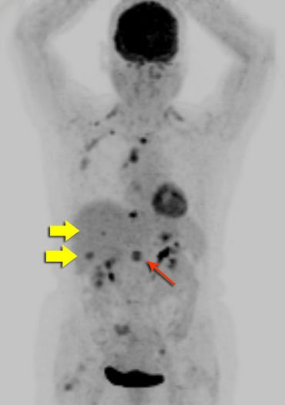
radiologyassistant.nl

Slide 41
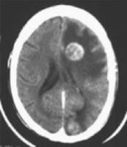
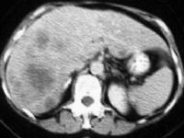
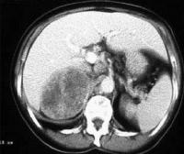
Σταδιοποίηση – ΤΝΜ – Μ
Μεταστάσεις σε ΑΤ
Εγκέφαλος
Ήπαρ
Επινεφρίδια

Slide 42
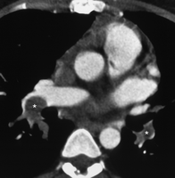
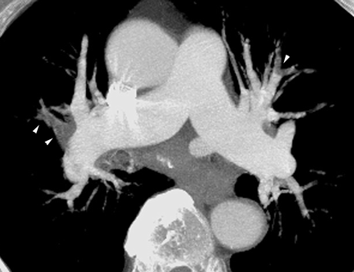
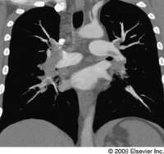
Πνευμονική Εμβολή

Slide 43
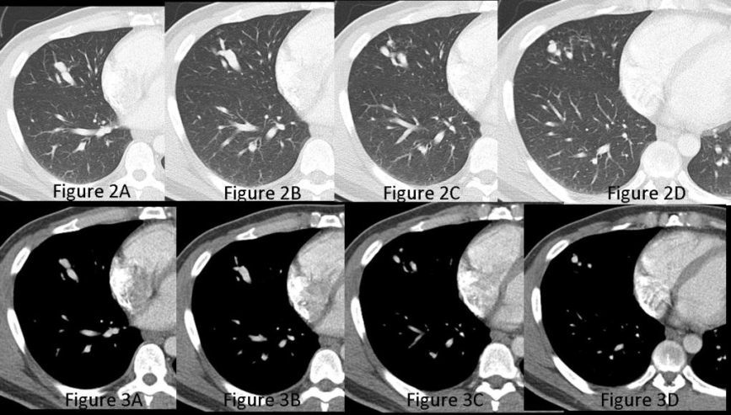
Αρτηριοφλεβώδεις δυσπλασίες
vcuthoracicimaging.com

Slide 44
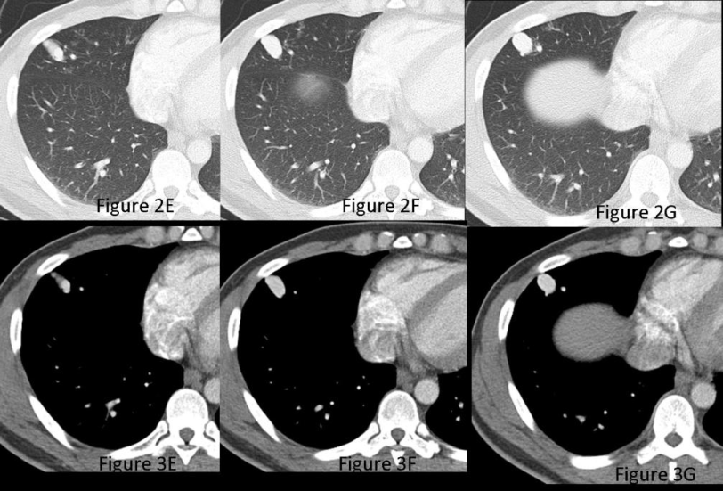
vcuthoracicimaging.com

Slide 45
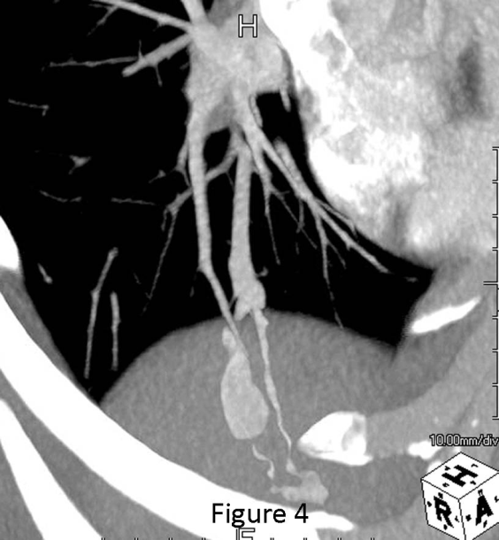
vcuthoracicimaging.com

Slide 46
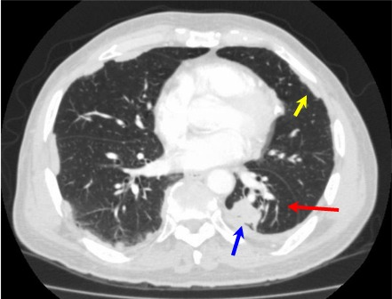
Ενδοπνευμονικοί λεμφαδένες
Στρογγύλη ατελεκτασία
learningradiology.com

Slide 47
Λοιμώδεις νόσοι
Βακτηριακή πνευμονία
Άτυπη πνευμονία
Ιογενής πνευμονία
Φυματίωση
Πνευμονία σε ανοσοκαταστολή
Βακτηριακή
Ιογενής & πνευμοκύστη Carinii, ευκαιριακή μυκητιασική

Slide 48
Βακτηριακή

Slide 49
Άτυπη -ιογενής
springerlink.com

Slide 50
Πνευμοκύστη Carinii σε ανοσοκαταστολή
springerlink.com

Slide 51
Φυματίωση – 1παθής
Πύκνωση
Λεμφαδένες
Κεγχροειδής
Πλευριτικό υγρό
radiographics.rsna.org

Slide 52
Φυματίωση – 2παθής
Πύκνωση
Κοιλότητες
Ίνωση
Συμμετοχή αεραγωγών
Εμπύημα
radiographics.rsna.org

Slide 53
Πριν και μετά θεραπεία 1/2
sciencedirect.com

Slide 54
Πριν και μετά θεραπεία 2/2
sciencedirect.com

Slide 55
Σαρκοείδωση
Λεμφεδένες πυλών
Πνευμονική νόσος + λεμφαδένες
Μόνο πνευμονική νόσος
Ίνωση

Slide 56
Διάμεσα νοσήματα
Κεντρολοβιώδες (μπλέ)
Διαφραγματίδια (κίτρινο)
radiologyassistant.nl

Slide 57
Διάχυτες πνευμονικές νόσοι
Με γραμμοειδή και δικτυωτά στοιχεία
Διάμεσες πνευμονίτιδες
Πνευμονικό οίδημα
Νόσοι που κάνουν οζίδια
Καρκινωματώδης λεμφαγγειίτις
Σαρκοείδωση
Επαγγελματικές νόσοι

Slide 58
Διάχυτη πνευμονική ίνωση
radiologyassistant.nl

Slide 59
Πνευμονικό οίδημα
radiologyassistant.nl

Slide 60
Λεμφαγγειακή καρκινωμάτωση
radiologyassistant.nl

Slide 61
Διάχυτες πνευμονικές νόσοι
Αύξηση της πυκνότητας του πνευμονικού παρεγχύματος
Αλλεργική κυψελιδίτις
Κυψελιδική πρωτείνωση
Λιπώδης πνευμονία
Ηωσινοφιλική πνευμονία
Φαρμακευτική πνευμονοπάθεια

Slide 62
Κυψελιδική πρωτεΐνωση

Slide 63
Διάχυτες πνευμονικές νόσοι
Εμφύσημα
Σύνδρομο Swyer-James
learningradiology.com

Slide 64
Διάχυτες πνευμονικές νόσοι
Κυστικές νόσοι
Ιστιοκύτωση – Χ, Langherhans
Πνευμονική λεμφαγγειωμάτωση
radiologyassistant.nl

Slide 65
Διαταραχές της πνευμονικής αγγείωσης
Θρομβοεμβολική νόσος
Φλεβοαποφρακτική νόσος
radiographics.rsna.org
radiologyassistant.nl

Slide 66
Τραυματικές νόσοι
Τραύμα
Σύνδρομο οξείας αναπνευστικής δυσχέρειας
Πνευμονεκτομή – λοβεκτομή
Μεταμόσχευση πνεύμονα
Οξεία απόρριψη
Χρόνια απόρριψη
Επιπλοκές από τους αεραγωγούς

Slide 67
Τραύμα

Slide 69
trauma.org

Slide 70
Σύνδρομο οξείας αναπνευστικής δυσχέρειας
radiologyassistant.nl

Slide 71
Σύνδρομο οξείας αναπνευστικής δυσχέρειας
radiologyassistant.nl

Slide 72
Πνευμονεκτομή – λοβεκτομή
radiographics.rsna.org

Slide 73
radiographics.rsna.org

Slide 74
radiographics.rsna.org

Slide 75
Μετακτινικές αλλαγές
radiographics.rsna.org

Slide 76
Μεταμόσχευση πνεύμονα
Οξεία απόρριψη
Χρόνια απόρριψη
Επιπλοκές από τους αεραγωγούς
radiographics.rsna.org

Slide 77
ΑΞΟΝΙΚΗ ΤΟΜΟΓΡΑΦΙΑ ΜΕΣΟΘΩΡΑΚΙΟΥ

Slide 78
Χωρισμός σε διαμερίσματα
Πρόσθιο (θύμος, θυρεοειδής καταδυόμενος)
Μέσο (καρδιά μεγάλα αγγεία, τραχειοβρογχικό δένδρο & πύλες)
Οπίσθιο (κατιούσα αορτή, οισοφάγος, θωρακικός πόρος και άζυγος-ημιάζυγος)
radiologyassistant.nl

Slide 79
Τεχνική εξέτασης 1/2
Οι πληροφορίες προκύπτουν από την ΥΤ θώρακα
Λεπτές επικαλυπτόμενες ανακατασκευές για πολυεπίπεδες ανασυνθέσεις
Το ΕΦ σκιαγραφικό διευκολύνει (& χωρίς ΕΦ σε αιμορραγίες, ακαθόριστες μάζες)
Από το στόμα σε διερεύνηση του οισοφάγου
Αναδρομικός συγχρονισμός με ΗΚΓ (ECG gating) για μείωση σφαλμάτων από την παλμικότητα της καρδιάς (αύξηση δόσης) εφαρμόζεται στη μελέτη της καρδιάς και της ανιούσης αορτής
Αλγόριθμοι επιλογής δεδομένων στη φάση ελάχιστης κίνησης

Slide 80
Τεχνική εξέτασης 2/2
ΕΦ σκιαγραφικό
Απλή ανάδειξη αγγείων και διαχωρισμός από μάζες, λεμφαδένες χαμηλός ρυθμός έγχυσης, μικρός όγκος (<90 κεκ με 2-3κεκ/δευτερόλεπτο)
Εκτίμηση διήθησης φλεγμονής 120κεκ με καθυστέρηση 30-50 δευτερόλεπτα
Εκτίμηση αγγείων και αγγείωσης όγκων 150κεκ με 3-4κεκ/δευτερόλεπτο
Σε ασθενείς με καρκίνο θυρεοειδούς που πρόκειται να πάρουν θεραπευτικό ραδιενεργό ιώδιο δεν χορηγούμε ΕΦ σκιαγραφικό

Slide 81
Επεξεργασία εικόνων
Στεφανιαίες ανασυνθέσεις
Λοξές στεφανιαίες κατά μήκος της τραχείας
ΤΤΡ και minIP
ΜΙΡ και VRT για αγγειακές ανωμαλίες

Slide 82
Πρόσθιο μεσοθωράκιο - Θύμος αδένας
Μέγεθος ποικίλει έως την ηλικία των 20 ετών
Σε νεαρούς ενήλικες μορφή βέλους
Λιγότερο συχνά δύο λοβοί
Υποστρέφει μέχρι την ηλικία των 60 ετών και αντικαθίσταται από λίπος

Slide 83
Υπερπλασία
Θύμωμα - θυμολίπωμα
Καρκίνωμα
Όγκοι εκ γεννητικών κυττάρων
Τεράτωμα
Δερμοειδής κύστη
Σεμίνωμα
Χοριονικό καρκίνωμα
radiologyassistant.nl

Slide 84
Πρόσθιο μεσοθωράκιο -Θυρεοειδής αδένας
Καταδυομένη βρογχοκήλη
Προς τα κάτω επέκταση του ορθότοπου θυρεοειδικού ιστού
Η συνδεση μπορεί να μην
είναι φανερή
Μπορεί η κατάδυση να γίνει και στο οπίσθιο μεσοθωράκιο
Μπορεί να προκαλέσει απώθηση και στένωση της τραχείας
chestatlas.com

Slide 85
Πρόσθιο μεσοθωράκιο - Παραθυρεοειδείς αδένες
Bρίσκονται πίσω απ΄τους άνω και κάτω πόλους του θυρεοειδούς αδένα
Έκτοπα αδενώματα εντοπίζονται οπουδήποτε στο μεσοθωράκιο (συχνά στην τραχειοοισοφαγική αύλακα)
ΜΤ η καλύτερη εξέταση
Έντονη πρόσληψη του σκιαγραφικού
ajronline.org

Slide 86
Πρόσθιο μεσοθωράκιο - Λέμφωμα
ν. Hodgkin
Κυρίως στο πρόσθιο μεσοθωράκιο
Η απουσία πυλαίας λεμφαδενοπάθειας αποκλείει πνευμονική συμμετοχή στη νόσο
Non-Hodgkin (NHL)
Ασθενείς με ανοσοανεπάρκεια, μεταμοσχεύσεις, κολλαγονοπάθειες
Πολλαπλές ασύνδετες λεμφαδενικές ομάδες
Η παραμονή μαζών μετά από θεραπεία δεν σημαίνει ενεργό νόσο (ΡΕΤ)

Slide 87
radiologyassistant.nl

Slide 88
Μέσο μεσοθωράκιο
Λέμφωμα
Όγκοι του τραχειοβρογχικού συστήματος
Βρογχογενής κύστη
Περικαρδιακή κύστη
Παραγαγγλίωμα –
Μη λειτουργικό – χημειοδέκτωμα
Λειτουργικό - φαιοχρωμοκύτωμα
radiographics.rsna.org

Slide 89
radiologyassistant.nl

Slide 90
Παθήσεις του υπεζωκότα
Όγκοι
Συνήθως μεταστάσεις
Μεσοθηλίωμα
Λέμφωμα
Συλλογές
Αιμοθώρακας
Χυλοθώρακας
Εμπύημα
Ίνωση υπεζωκότα, έκθεση σε αμίαντο
Πνευμοθώρακας
Αιμάτωμα
Εμφύσημα καρδιοχειρουργικές επεμβάσεις
radiographics.rsna.org

Slide 91
Μεσοθηλίωμα
radiographics.rsna.org

Slide 92
Σύνδρομο άνω κοίλης
Ενδοαγγειακή ή εξωαγγειακή απόφραξη της άνω κοίλης
Συνήθως από κακοήθεια
Λίγοτερο από ίνωση (μεσοθωρακλιτιδα, μετακτινική)
Ανάπτυξη παράπλευρης κυκλοφορίας
Άζυγος, μεσοπλέυριες και δερματικές φλέβες

Slide 93
Τέλος Ενότητας

Slide 94
Σημειώματα

Slide 95
Σημείωμα Αναφοράς
Copyright Τεχνολογικό Εκπαιδευτικό Ίδρυμα Αθήνας, Γεωργία Οικονόμου 2014. Γεωργία Οικονόμου. «Ιατρική Απεικόνιση ΙΙΙ (Θ). Ενότητα 3: Αξονική Τομογραφία Θώρακος - Μεσοθωράκιου». Έκδοση: 1.0. Αθήνα 2014. Διαθέσιμο από τη δικτυακή διεύθυνση: ocp.teiath.gr.

Slide 96
Σημείωμα Αδειοδότησης
Το παρόν υλικό διατίθεται με τους όρους της άδειας χρήσης Creative Commons Αναφορά, Μη Εμπορική Χρήση Παρόμοια Διανομή 4.0 [1] ή μεταγενέστερη, Διεθνής Έκδοση. Εξαιρούνται τα αυτοτελή έργα τρίτων π.χ. φωτογραφίες, διαγράμματα κ.λ.π., τα οποία εμπεριέχονται σε αυτό. Οι όροι χρήσης των έργων τρίτων επεξηγούνται στη διαφάνεια «Επεξήγηση όρων χρήσης έργων τρίτων».
Τα έργα για τα οποία έχει ζητηθεί και δοθεί άδεια αναφέρονται στο «Σημείωμα Χρήσης Έργων Τρίτων».
[1] http://creativecommons.org/licenses/by-nc-sa/4.0/
Ως Μη Εμπορική ορίζεται η χρήση:
που δεν περιλαμβάνει άμεσο ή έμμεσο οικονομικό όφελος από την χρήση του έργου, για το διανομέα του έργου και αδειοδόχο
που δεν περιλαμβάνει οικονομική συναλλαγή ως προϋπόθεση για τη χρήση ή πρόσβαση στο έργο
που δεν προσπορίζει στο διανομέα του έργου και αδειοδόχο έμμεσο οικονομικό όφελος (π.χ. διαφημίσεις) από την προβολή του έργου σε διαδικτυακό τόπο
Ο δικαιούχος μπορεί να παρέχει στον αδειοδόχο ξεχωριστή άδεια να χρησιμοποιεί το έργο για εμπορική χρήση, εφόσον αυτό του ζητηθεί.

Slide 97
Επεξήγηση όρων χρήσης έργων τρίτων
©
Δεν επιτρέπεται η επαναχρησιμοποίηση του έργου, παρά μόνο εάν ζητηθεί εκ νέου άδεια από το δημιουργό.
διαθέσιμο με άδεια CC-BY
Επιτρέπεται η επαναχρησιμοποίηση του έργου και η δημιουργία παραγώγων αυτού με απλή αναφορά του δημιουργού.
διαθέσιμο με άδεια CC-BY-SA
Επιτρέπεται η επαναχρησιμοποίηση του έργου με αναφορά του δημιουργού, και διάθεση του έργου ή του παράγωγου αυτού με την ίδια άδεια.
διαθέσιμο με άδεια CC-BY-ND
Επιτρέπεται η επαναχρησιμοποίηση του έργου με αναφορά του δημιουργού.
Δεν επιτρέπεται η δημιουργία παραγώγων του έργου.
διαθέσιμο με άδεια CC-BY-NC
Επιτρέπεται η επαναχρησιμοποίηση του έργου με αναφορά του δημιουργού.
Δεν επιτρέπεται η εμπορική χρήση του έργου.
διαθέσιμο με άδεια CC-BY-NC-SA
Επιτρέπεται η επαναχρησιμοποίηση του έργου με αναφορά του δημιουργού.
και διάθεση του έργου ή του παράγωγου αυτού με την ίδια άδεια
Δεν επιτρέπεται η εμπορική χρήση του έργου.
διαθέσιμο με άδεια CC-BY-NC-ND
Επιτρέπεται η επαναχρησιμοποίηση του έργου με αναφορά του δημιουργού.
Δεν επιτρέπεται η εμπορική χρήση του έργου και η δημιουργία παραγώγων του.
διαθέσιμο με άδεια
CC0 Public Domain
Επιτρέπεται η επαναχρησιμοποίηση του έργου, η δημιουργία παραγώγων αυτού και η εμπορική του χρήση, χωρίς αναφορά του δημιουργού.
διαθέσιμο ως κοινό κτήμα
Επιτρέπεται η επαναχρησιμοποίηση του έργου, η δημιουργία παραγώγων αυτού και η εμπορική του χρήση, χωρίς αναφορά του δημιουργού.
χωρίς σήμανση
Συνήθως δεν επιτρέπεται η επαναχρησιμοποίηση του έργου.

Slide 98
Διατήρηση Σημειωμάτων
Οποιαδήποτε αναπαραγωγή ή διασκευή του υλικού θα πρέπει να συμπεριλαμβάνει:
το Σημείωμα Αναφοράς
το Σημείωμα Αδειοδότησης
τη δήλωση Διατήρησης Σημειωμάτων
το Σημείωμα Χρήσης Έργων Τρίτων (εφόσον υπάρχει)
μαζί με τους συνοδευόμενους υπερσυνδέσμους.

Slide 99
Χρηματοδότηση
Το παρόν εκπαιδευτικό υλικό έχει αναπτυχθεί στo πλαίσιo του εκπαιδευτικού έργου του διδάσκοντα.
Το έργο «Ανοικτά Ακαδημαϊκά Μαθήματα στο ΤΕΙ Αθηνών» έχει χρηματοδοτήσει μόνο την αναδιαμόρφωση του εκπαιδευτικού υλικού.
Το έργο υλοποιείται στο πλαίσιο του Επιχειρησιακού Προγράμματος «Εκπαίδευση και Δια Βίου Μάθηση» και συγχρηματοδοτείται από την Ευρωπαϊκή Ένωση (Ευρωπαϊκό Κοινωνικό Ταμείο) και από εθνικούς πόρους.

